Slide 1
第三讲
角动量 角动量守恒定律

Slide 2
第三讲 角动量 角动量守恒定律
力的时间累积效应：
冲量、动量、动量定理、动量守恒定律
力矩的时间累积效应：
冲量矩、角动量、角动量定理、角动量守恒定律
2/19

Slide 3
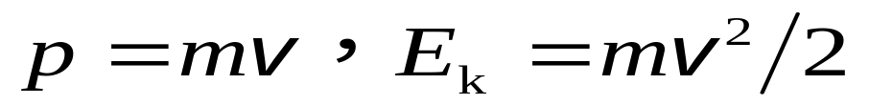
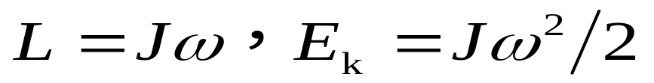







※ 角动量的概念
质点运动描述
刚体定轴转动描述
角动量

Slide 4











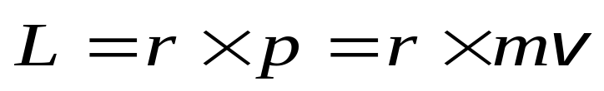


※ 质点的角动量定义
质量为 的质点以速度 在空间运动，某时刻对 O 的位矢为：
，质点对O的角动量定义为：
大小
的方向符合右手法则
角动量单位：kg·m²·s⁻¹
4/19

Slide 5






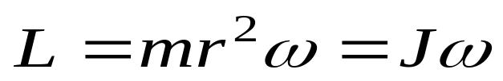
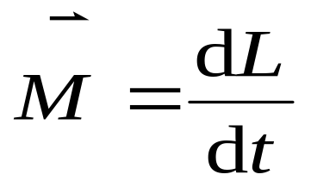
质点以 作半径为 的圆周运动，相对圆心的角动量：
※ 质点的角动量定理
作用于质点的合外力对参考点 O 的力矩，等于质点对该点 O 的角动量随时间的变化率。

Slide 6
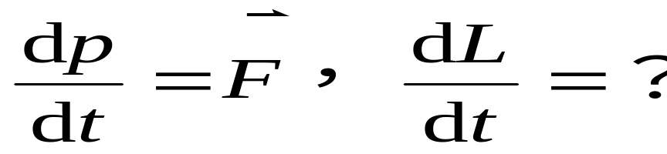
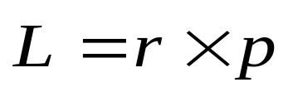
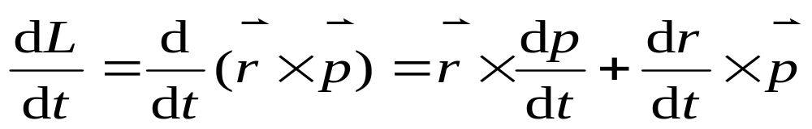
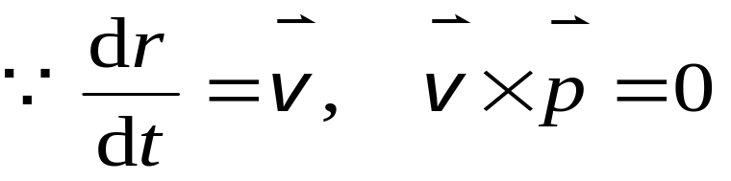
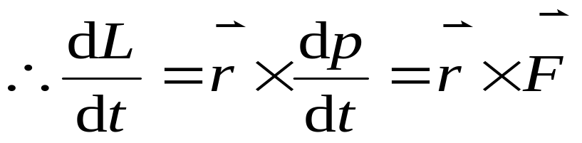

质点角动量定理的推导，由
6/19

Slide 7
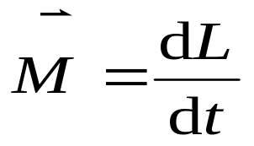
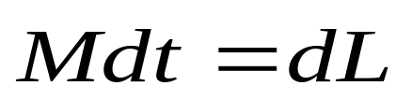
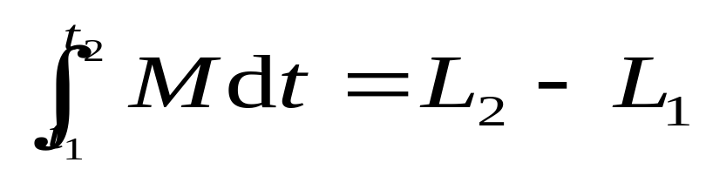
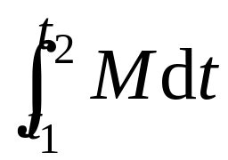
冲量矩：
※ 质点的角动量定理另一表述：对同一参考点O，
质点所受的冲量矩等于质点角动量的增量。

Slide 8
※ 质点的角动量守恒定律
若质点所受外力对某给定点O 的力矩为零，则质点对O 点的角动量保持不变。
(具有普遍意义，对m变的也适用）
8/19

Slide 9
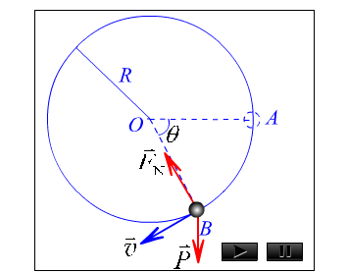
例1 一半径为 R 的光滑圆环置于竖直平面内。 一质量为 m 的小球穿在圆环上, 并可在圆环上滑动。 小球开始时静止于圆环上的点 A (该点在通过环心 O 的水平面上)，然后从 A
点开始下滑．设小球与圆环间的摩擦力略去不计。求小球滑到点 B （任意角度 θ ）时对环心 O 的角动量和角速度。

Slide 10


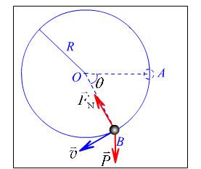

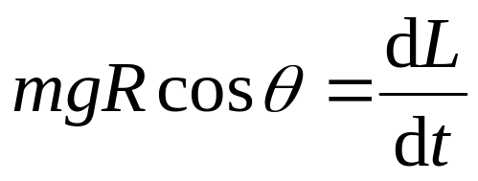

解 小球受力 、 作用, 对O点的力矩为零，重力矩垂直板面向里
由质点的角动量定理
10/19

Slide 11
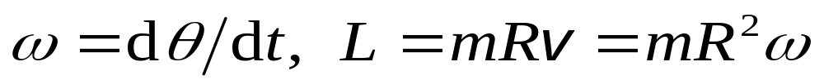
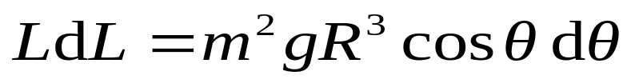
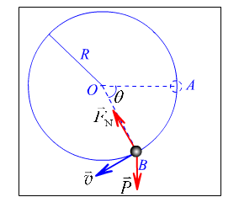
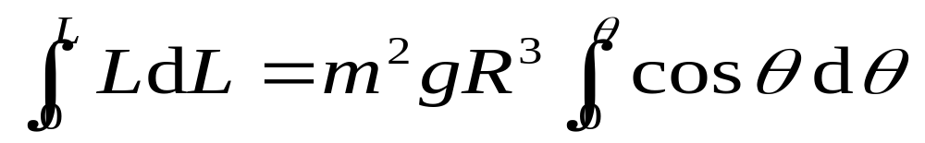
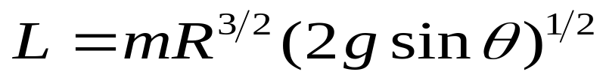
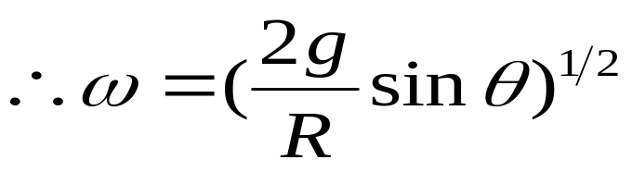

考虑到
由题设条件积分上式

Slide 12

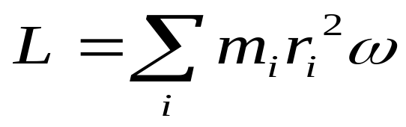
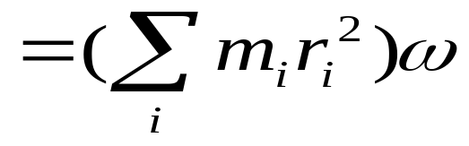


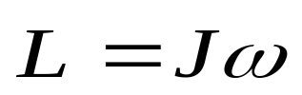

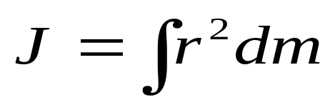
※ 刚体定轴转动的角动量定理和角动量守恒定律
※ 刚体定轴转动的角动量
O
刚体
角动量
质点
12/19

Slide 13
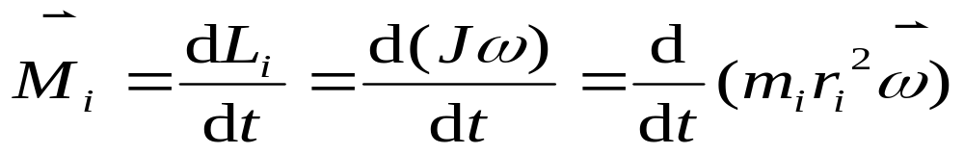
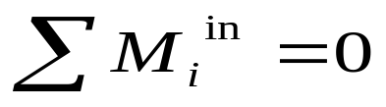
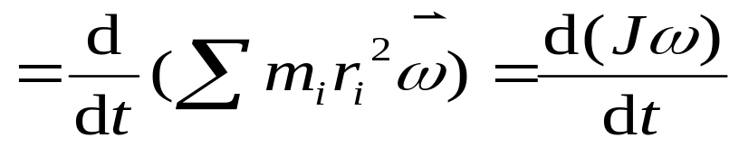
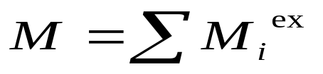
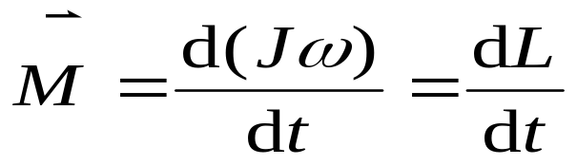

质点的角动量定理
※ 刚体定轴转动的角动量定理
质点m_{i}受合力矩M_{i}(包括M_{i}^{ex}、 M_{i}^{in} )
对定轴转的刚体 ，
合外力矩:

Slide 14
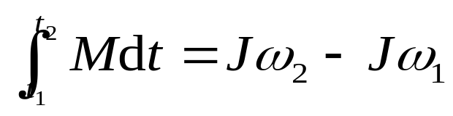
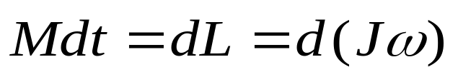
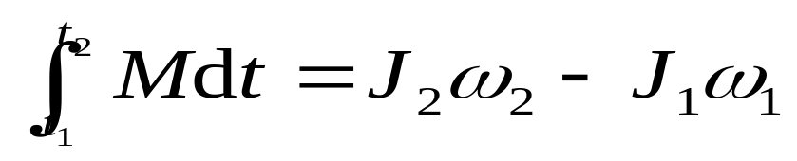
转动物体所受合外力矩的冲量矩等于在这段时间内转动物体角动量的增量——定轴转动刚体的角动量定理。
※ 非刚体定轴转动的角动量定理
14/19

Slide 15


※ 刚体定轴转动的角动量守恒定律
若
，则
=常量
如果物体所受的合外力矩等于零，或者不受外力矩的作用，物体的角动量保持不变．
——角动量守恒定律

Slide 16





讨论
若
，则
=常量
守恒条件
(合外力矩)
若 不变， 不变；
若 变， 也变，但 不变
内力矩不改变系统的角动量.
在冲击等问题中
常量
角动量守恒定律是自然界的一个基本定律.
16/19

Slide 17
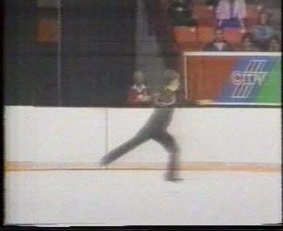
许多现象都可以用角动量守恒来说明.
花样滑冰
跳水运动员跳水
点击图片播放

Slide 18

自然界中存在多种守恒定律
动量守恒定律
能量守恒定律
角动量守恒定律
电荷守恒定律
质量守恒定律
宇称守恒定律等
END

Slide 19
同学们再见！

